Slide 1
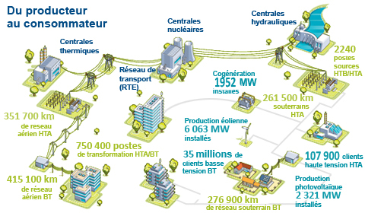
Les Energies renouvelables
Ce lundi 20 Novembre, nous avons assisté à une intervention d’une conférencière au sujet de l’électricité et du développement durable . Nous avons abordé la production d’électricité, sont transport, sa distribution et son lien avec le développement durable .

Slide 2
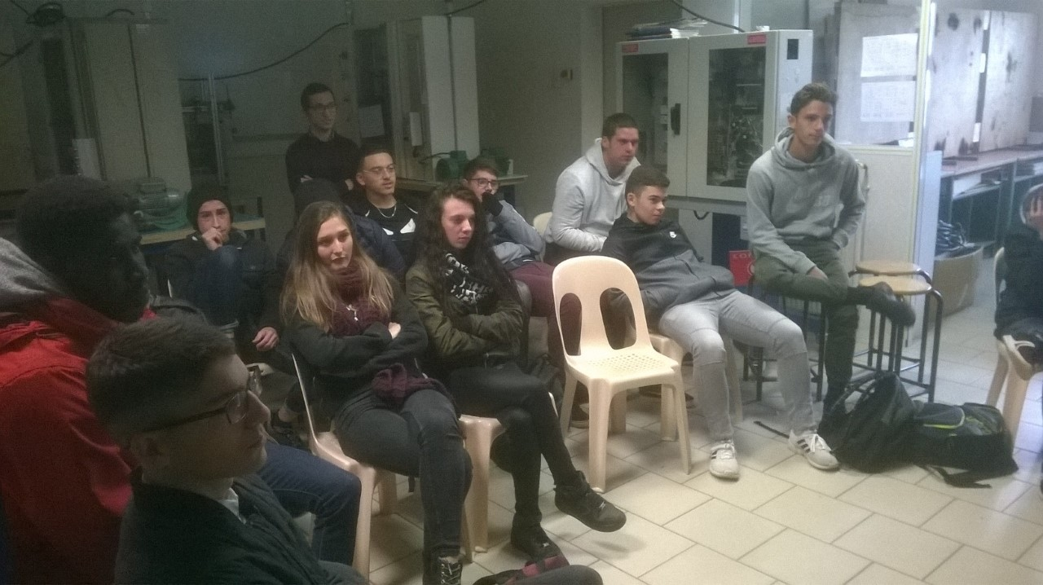
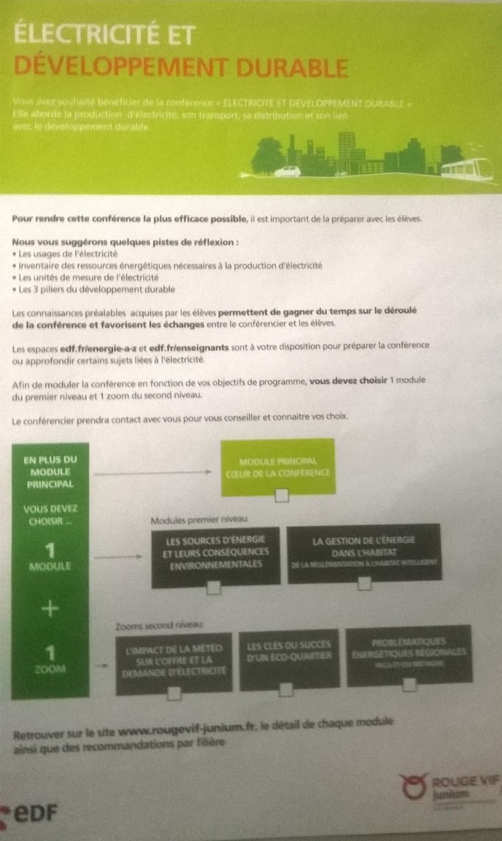
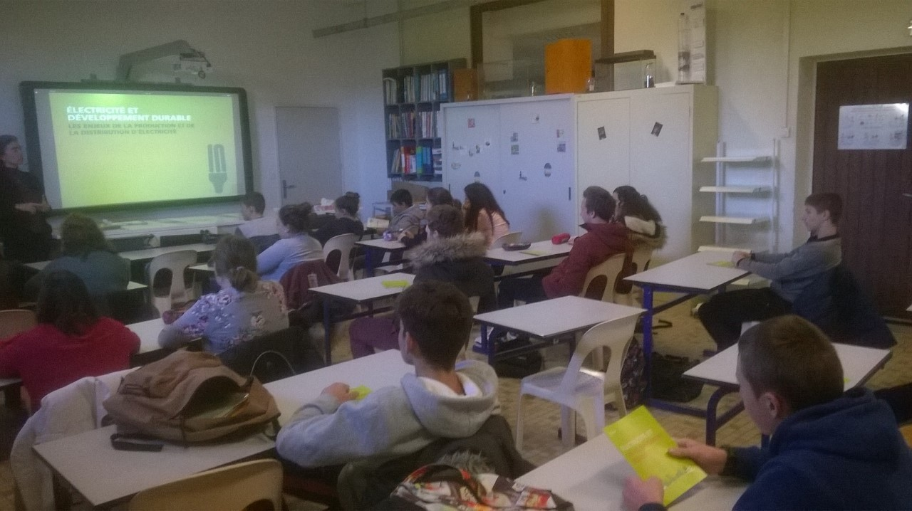
Classes de :
-Section elec et T.IS.E.C
-Troisième DIMA et Segpa

Slide 3
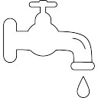
Consommation moyen d’un ménage Français
Cette intervention nous a parmi de nous rendre compte que vivre en consommant plus qu’on le devrais
était nuisible pour notre planète .
Il faut donc maitriser sa consommation ,se limiter, éteindre les appareils en veille …

Slide 4
D’où l’importance des énergies renouvelables qu’il faut continué de développer partout dans le monde. Il existe six types d’énergie
Renouvelable, l’énergie solaire, l’énergie hydraulique, la géothermique, l’énergie éolienne, l’énergie thermique et la Biomasse.

Slide 5
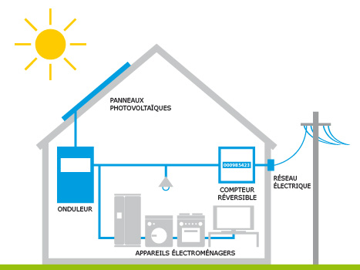
L'énergie solaire
3 éléments sont nécessaires à une installation photovoltaïque :
. les panneaux solaires convertissent directement la lumière en courant électrique continu
. l’onduleur permet ensuite de transformer l’électricité obtenue en courant alternatif compatible avec le réseau
. le compteur mesure la quantité de courant injectée dans le réseau
L'énergie solaire est une source d'énergie qui dépend du soleil. Le soleil étant illimité et gratuit cette énergie et donc renouvelable elle permet de fabriquer de l'électricité à partir de panneaux photovoltaïques ou des centrales solaires, grâce à la lumière du soleil captée par des panneaux solaires.

Slide 6
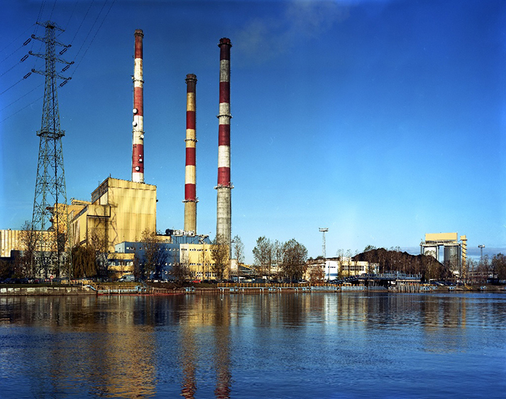
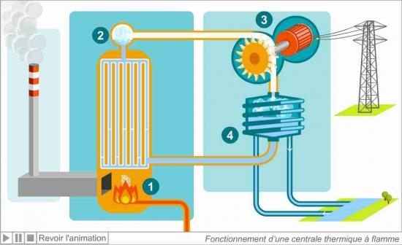
L’énergie thermique
L'énergie thermique à flamme dépend de combustibles fossiles (charbon, gaz ou pétrole), des éléments contenus dans le sous-sol de la Terre. Elle permet de fabriquer de l'électricité dans les centrales thermiques à flamme appelées aussi centrales à flamme ou centrales thermiques classiques, grâce à la chaleur dégagée par la combustion de ces éléments
Une centrale thermique à flamme est composée de 3 parties :
la chaudière dans laquelle est brûlé le combustible
la salle des machines où est produite l'électricité
les lignes électriques qui évacuent et transportent l'électricité

Slide 7
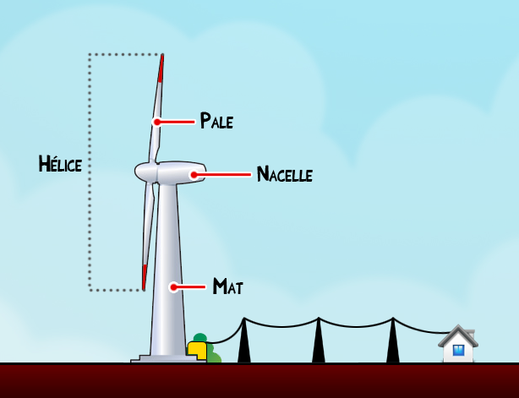
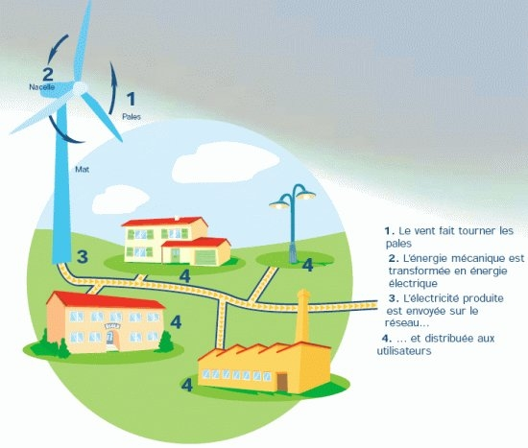
L’énergie Eolienne
l'énergie éolienne est une source d'énergie qui dépend du vent. Le soleil chauffe inégalement la Terre, ce qui crée des zones de températures et de pression atmosphérique différentes tout autour du globe. De ces différences de pression naissent des mouvements d'air, appelés vent. Cette énergie permet de fabriquer de l'électricité dans des éoliennes, appelées aussi aérogénérateurs, grâce à la force du vent.
Une éolienne est composée de 4 parties :
le mât
l'hélice
la nacelle qui contient l'alternateur producteur d'électricité
les lignes électriques qui évacuent et transportent l'énergie électrique (lorsqu'elle est raccordée au réseau)

Slide 8
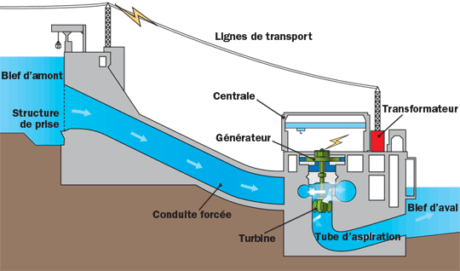
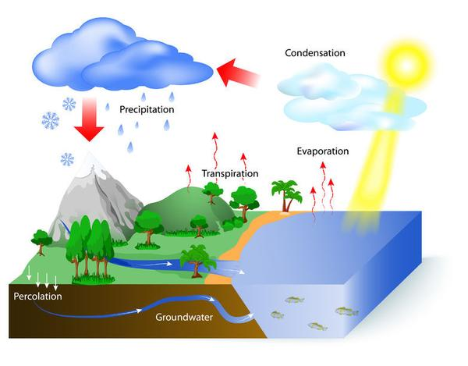
L’énergie Hydrauliques
l'énergie hydraulique permet de fabriquer de l'électricité, dans les centrales hydroélectriques, grâce à la force de l'eau.
Sous l'action du soleil, l'eau des océans et de la terre s'évapore. Elle se condense en nuages qui se déplacent avec le vent.
La baisse de température au-dessus des continents provoque des précipitations qui alimentent l'eau des lacs, des rivières et des océans.
Condensation
Une centrale hydraulique est composée de 3 parties :
le barrage qui retient l'eau
la centrale qui produit l'électricité
les lignes électriques qui évacuent et transportent l'énergie électrique
précipitation
Evaporation
transpiration

Slide 9
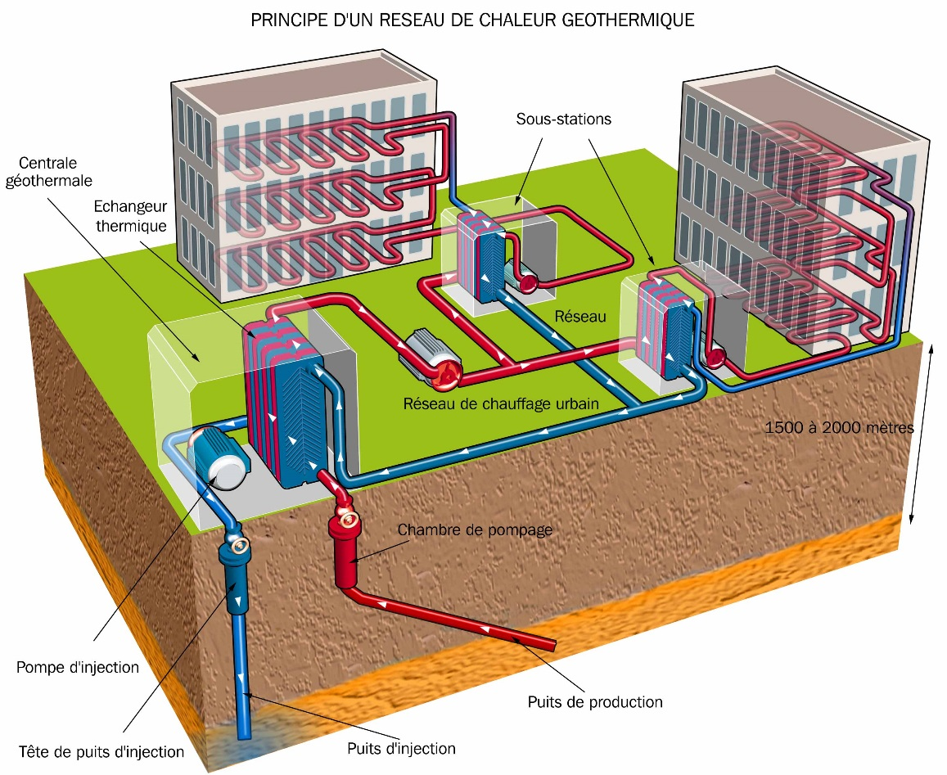
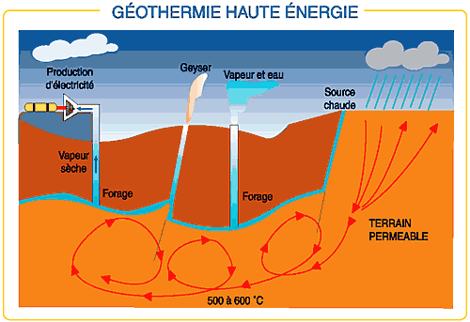
L’énergie géothermique
Cette énergie permet de fabriquer de l'électricité dans les centrales géothermiques, grâce à l'eau très chaude des nappes dans le sous-sol de la Terre.
La température des roches augmente en moyenne de 1 °C tous les 30 m de profondeur.
Une centrale géothermique est composée de 3 parties :
la pompe
l'usine qui produit l'électricité
les lignes électriques qui la transportent

Slide 10
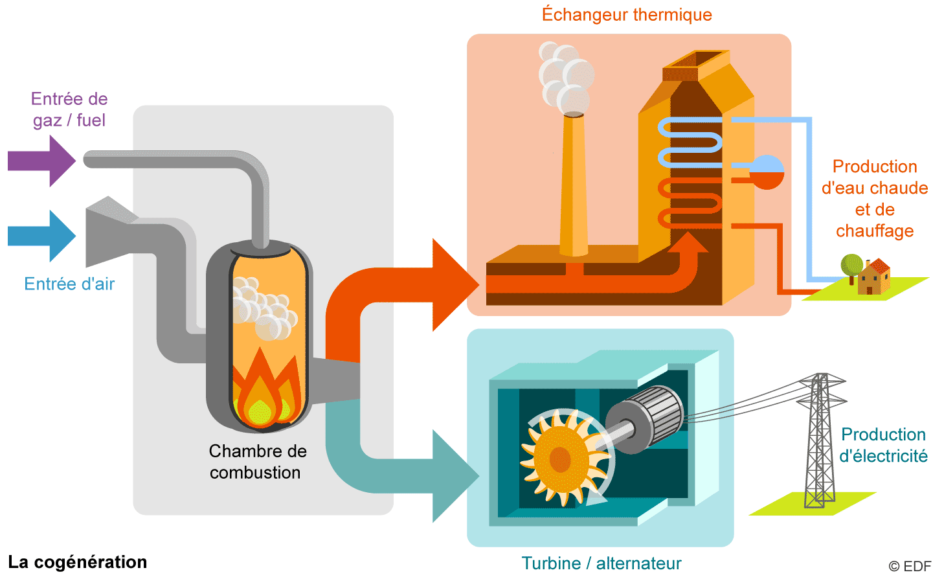
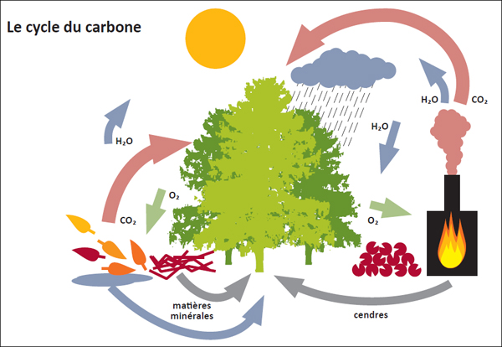
La biomasse
La biomasse est la 2ème source d’énergie renouvelable dans le monde. Elle représente l’ensemble de la matière organique qu’elle soit d’origine végétale ou animale .
Une centrale biomasse produit de l'électricité grâce à la vapeur d'eau dégagée par la combustion de matières végétales ou animales, qui met en mouvement une turbine reliée à un alternateur.

